Slide 1


자동화 게이트 및
재고관리 시스템 구축
제안서 ┃ 2022. 3.

Slide 2
Ⅰ
Chapter
업체 일반
일반현황 및 주요 사업 영역
인증 및 수상 내역
재무 현황 및 신용평가
조직 및 인력 현황
주요 사업 실적

Slide 3
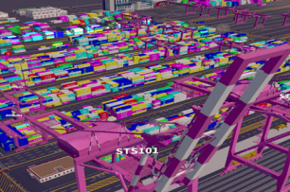

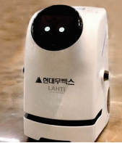
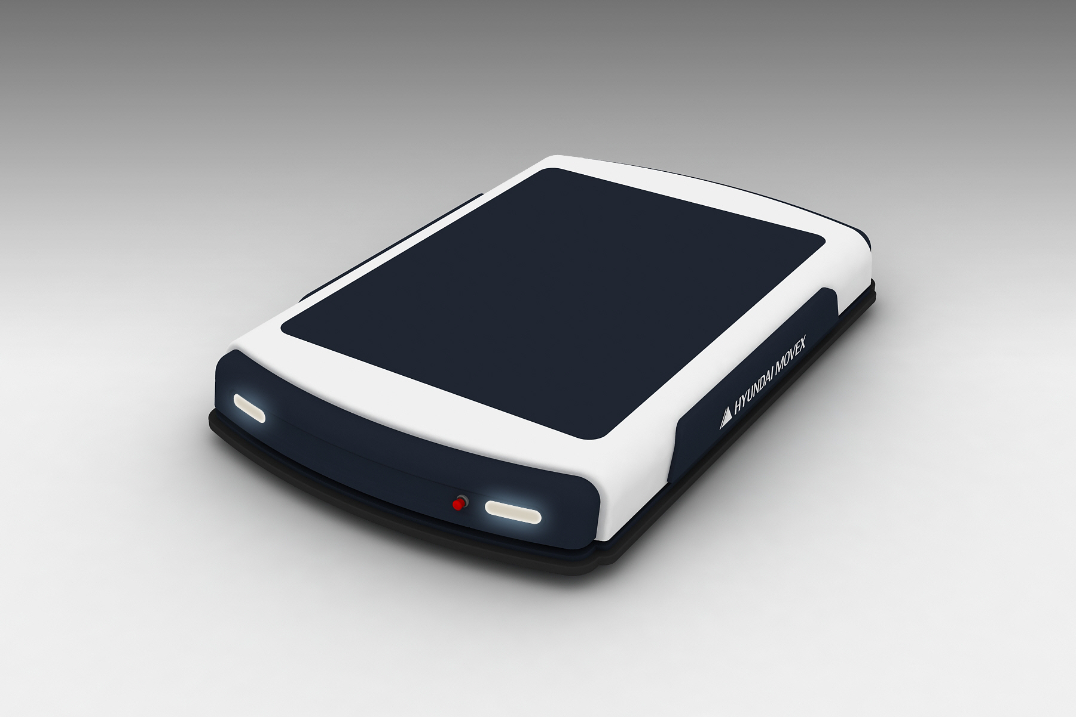

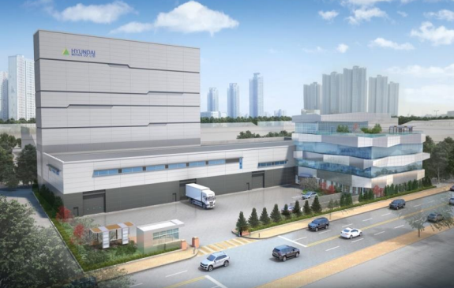
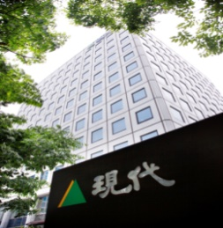
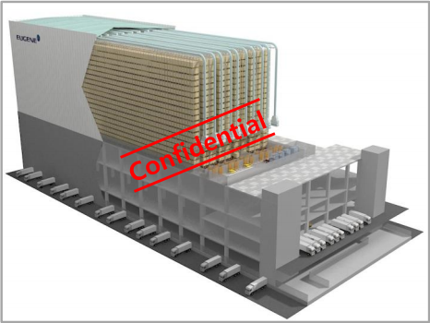

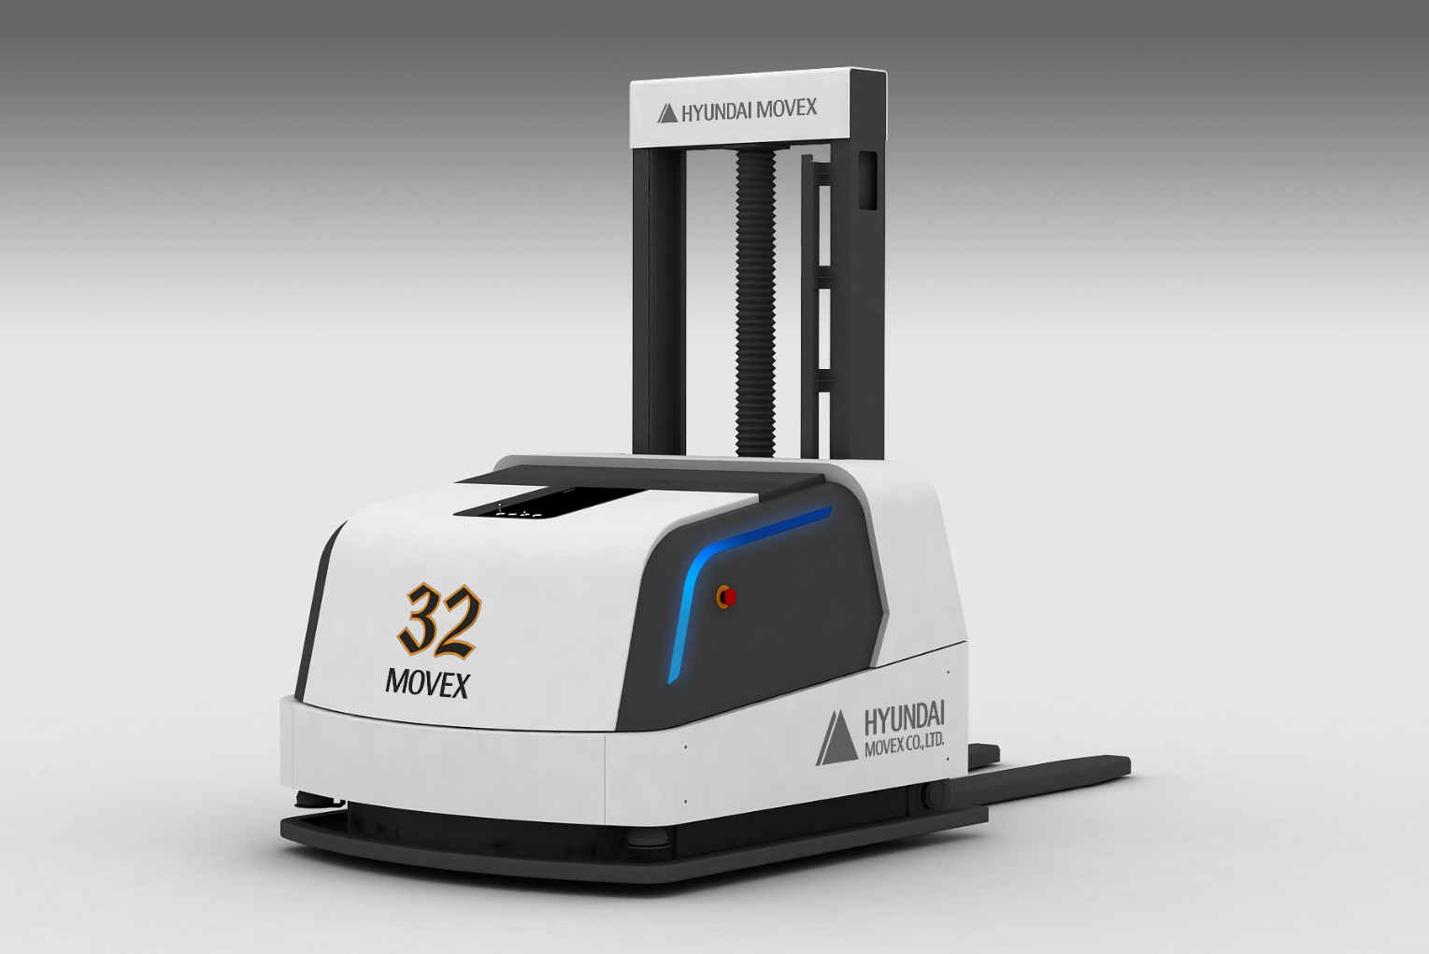
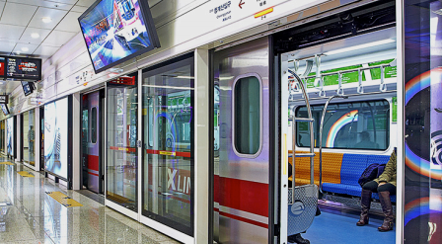
01
일반현황 및 주요 사업 영역
통합 물류 솔루션의 설계, 구축, 시스템 통합, 운영, 유지보수가 가능한 경험과 노하우를 바탕으로 최적의 서비스를 제공
시스템 엔지니어링, 설계, 제작, 시공 및 사후관리까지의 Total 물류 전문업체로서 전문인력과 검증된 방법론을 통하여 물류전문 서비스 제공
일반 현황
일반 현황
회사명 | 현대무벡스 주식회사 | 대표자 | 현기봉
사업 분야 | 컨설팅, 시스템 통합, IT 인프라/서비스, 물류자동화, 클라우드, AI
주소 | 서울특별시 종로구 율곡로 194 현대그룹빌딩
연락처 | 02-2072-6000 | FAX | 02-2072-6100
회사 설립 년도 | 2005년 7월 1일
해당 부문 사업 기간 | 2005년 7월 ~ 2021년 7월 현재 (16년)
컨설팅
서비스 사업
시스템 엔지니어링
IT 서비스
클라우드,빅데이타,로봇,AI
시스템
시뮬레이션/ 설계
항만,선사/ 선박,육상 물류 솔루션
제작, 시공 및
사후 유지 관리
시스템 통합
구축 및 운영
시스템 통합
구축 및 운영
시스템
유지관리

Slide 4
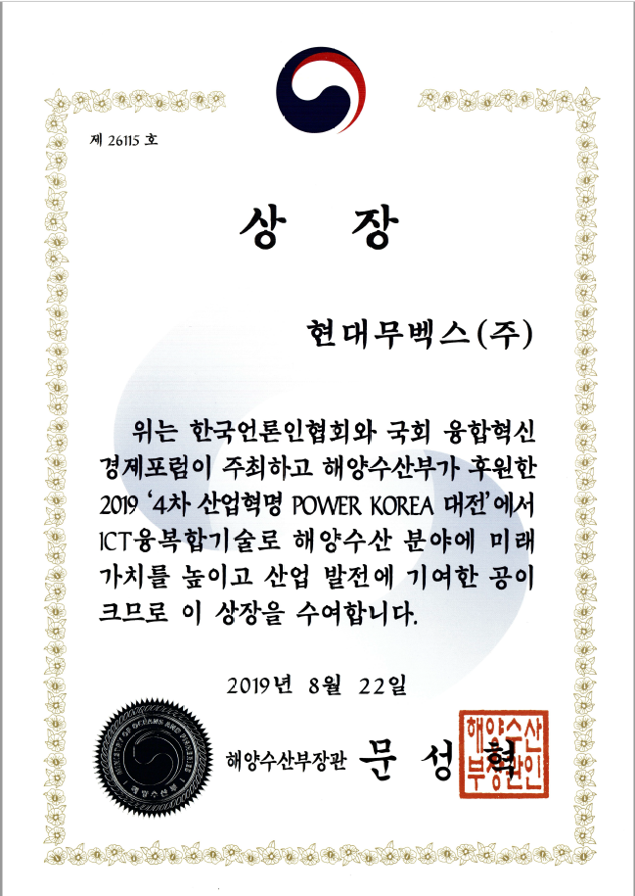
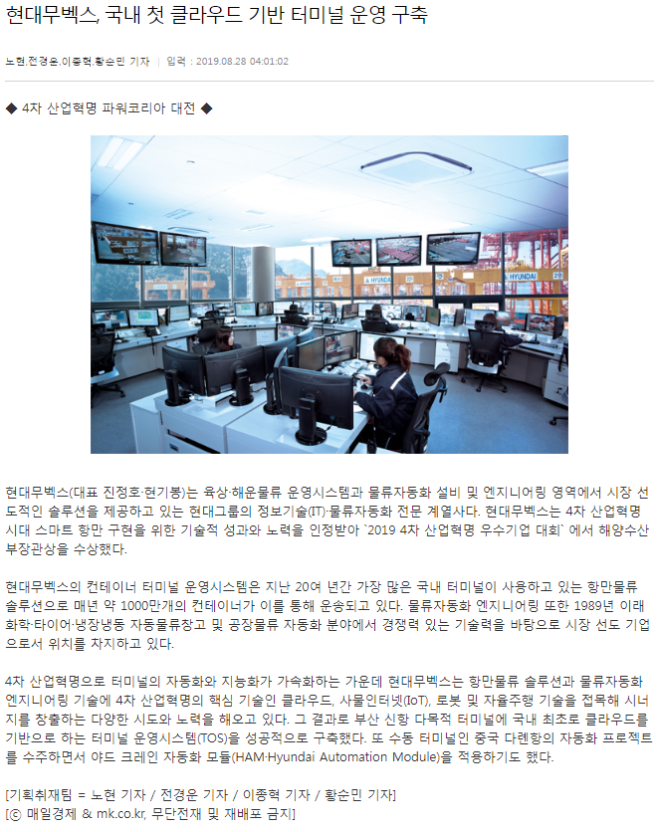
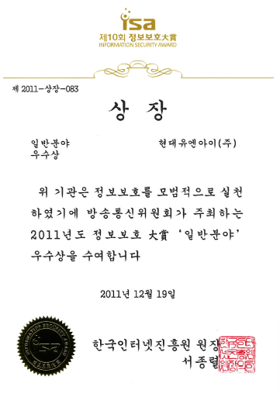
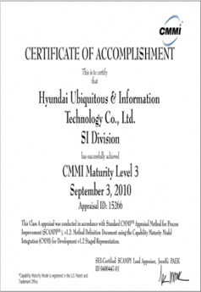
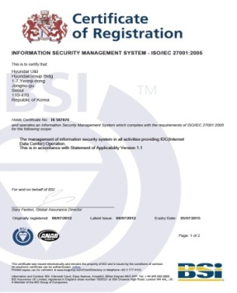
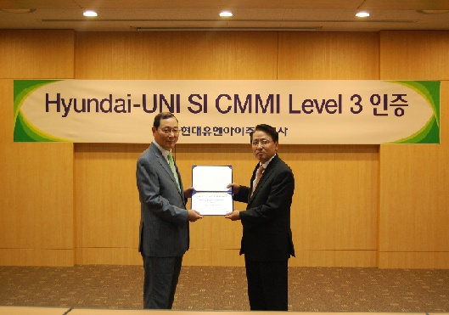
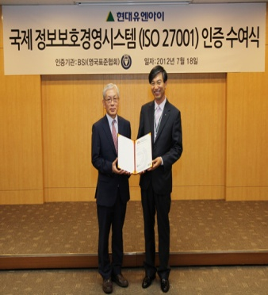
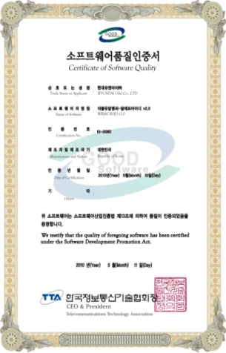
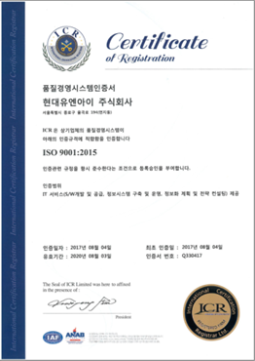
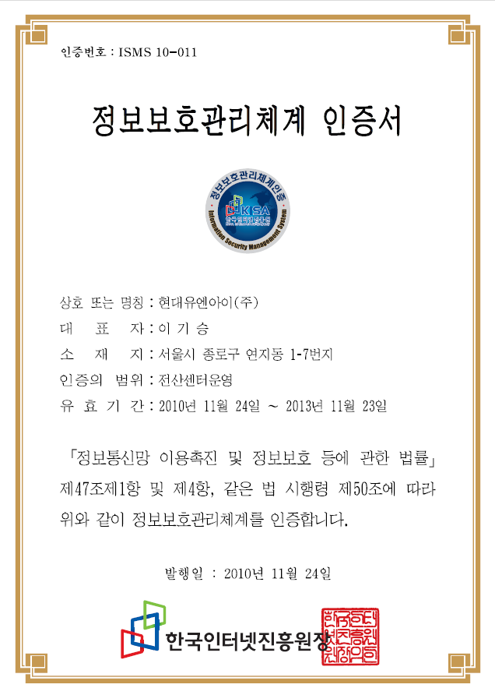
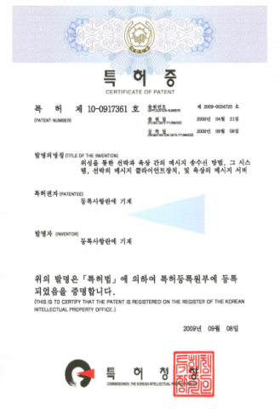
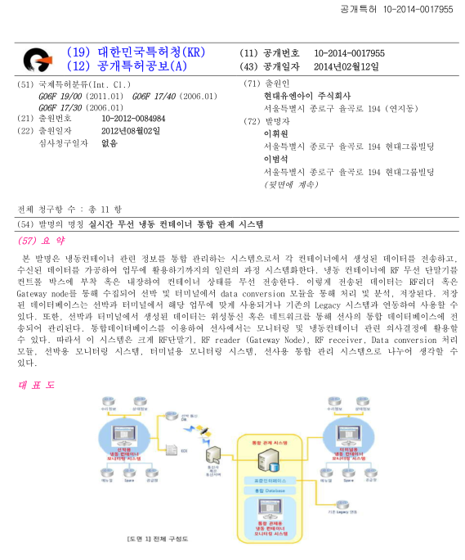
02
인증 및 수상 내역
CMMI Level 3 인증 획득, 국제정보보호경영시스템 인증, e-Asia Awards 무역 원활화 분야 최우수상 등 다양한 인증 및 수상 경력 보유 품질 보증 능력을 확보
인증 및 수상 내역
2019 ‘4차 산업혁명 대전’ 해양수산부장관 상
정보보호대상 일반분야 우수상
CMMI Level 3 인증 획득
국제정보보호경영시스템 인증 획득
GS인증
ISO 9001
ISMS
메시지 송수신 특허
컨테이너 통합관제시스템 특허

Slide 5
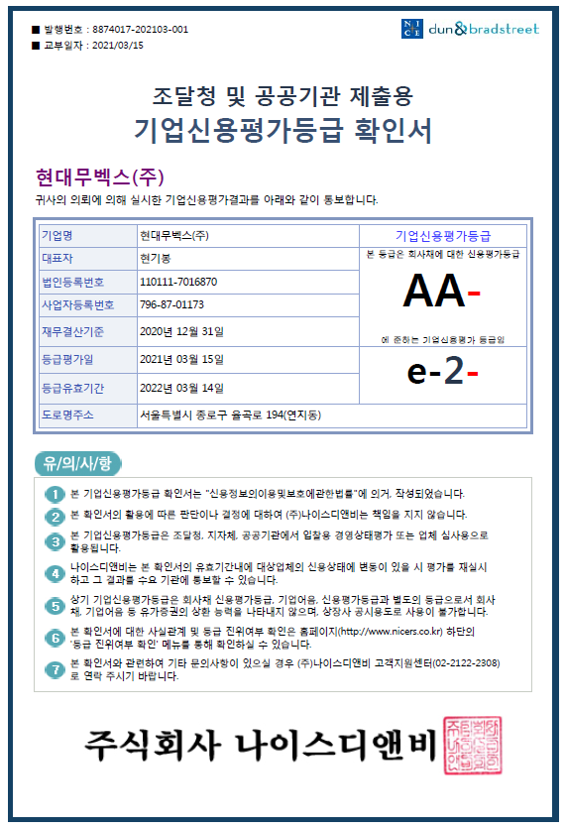

03
재무현황 및 신용평가
현대무벡스는 지속적 매출 및 이익 증가로 동종업계 최상위 수준을 유지
일반 현황
일반 현황
(단위 :천원)
구분 | 2018년도 | 2019년도 | 2020년도 | 평균
1. 총자산 | 126,684,020 | 131,727,193 | 172,786,742 | 143,732,652
2. 자기 자본 | 54,595,987 | 64,595,030 | 94,552,689 | 71,247,902
3. 유동 부채 | 49,119,491 | 62,888,748 | 56,745,764 | 56,251,334
4. 고정 부채 | 22,968,543 | 4,243,415 | 21,488,288 | 16,233,415
5. 유동 자산 | 76,402,254 | 66,343,990 | 110,393,840 | 84,380,028
6. 당기 순이익 | 4,409,064 | 6,107,565 | 11,090,735 | 7,202,455
7. 매출 원가 | 109,253,048 | 139,504,988 | 161,158,891 | 136,638,976
8. 총 매출액 | 134,739,027 | 171,682,723 | 197,141,951 | 167,854,567
9. 영업이익 | 8,152,226 | 10,677,456 | 16,872,875 | 11,900,852
10. 자기자본비율 | 43% | 49% | 55% | 49%
11. 자기자본 이익율 | 8% | 9% | 12% | 10%
12. 부채율 | 132% | 104% | 83% | 106%
구분 | 내역
기업 신용 평가 등급 | AA-
평가 기관 | 주식회사 나이스디앤비
교부일자 | 2021.03.15
재무결산 기준일 | 2020.12.31
신용등급 평가일 | 2021.03.15
신용등급 유효기간 | 2022.03.14

Slide 6

04
조직 및 인력 현황
현대그룹 및 공공, 민간 등의 다양한 분야 사업을 구축 및 운영 하고 있으며 이에 따른 사업 수행이 가능한 전문 인력 보유
클라우드, 빅데이터, AI, 로봇 등 차세대 핵심 IT 기술을 각 분야의 비즈니스에 접목, IT 연구개발에 역량 집중
기술 등급별 인원 현황
기술 등급별 인원 현황
구분 | 계 | 전문분야 |  |  |  | 관리 분야
 |  | H/W | S/W | DB | 컨설팅
특급기술자 | 91 | 34 | 35 | 1 | 12 | 9
고급기술자 | 79 | 25 | 30 | 3 | 7 | 14
중급기술자 | 64 | 14 | 30 | 1 | 4 | 15
초급기술자 | 108 | 64 | 28 | 1 | 9 | 6
기능사 | 4 | - | - | - | - | 4
계 | 346 | 137 | 123 | 6 | 32 | 48
2021년 7월 기준
대표이사
대표실장
IT사업 본부
R&D본부
영업본부
기술본부
경영지원담당
※ 기술자 구분은 "엔지니어링 기술진흥법"에 의함
28%
특급
7%
H/W분야
엘
리
베
이
터
팀
그룹통합운영팀
물류플랫폼개발팀
클
라
우
드
사
업
팀
클라우드
운영팀
기구개발팀
제어개발팀
로봇솔루션팀
국
내
영
업
1
팀
국내영업
2
팀
SE
1
·
2
팀
컨설팅
팀
기계설계팀
전기설계팀
PE팀
제조팀
설치1
·
2
팀
총무팀
인사팀
경영관리팀
서비스사업팀
사업관리팀
구매팀
35%
고급
11%
40%
S/W분야
총 346명
중급
총 346명
DB구축
18%
초급
컨설팅
17%
기능사
41%
관리분야
해외영업팀
중급 이상 기술인력 비율
약 63%
IT 인프라 기술인력 비율
약 82%

Slide 7
05
주요 사업 실적
자사의 주력 솔루션인 U& Terminal(구, Hi-TOPS)은 현장 경험이 풍부한 전문가의 R&D를 통해 구축된 이래 다년간의 운영과 유지보수의 경험을 깊이 반영하여 한국적 상황에 맞는 가장 효율적이고 안정적인 터미널운영시스템으로 진화
사업명 | 구축연도
(주)선광 통합 IT Renewal 구축 사업 | 2021.01 ~ 2022.03
BNCT TOS Local 시스템 고도화 사업 | 2020.11 ~ 2021.05
HPNT 자동화 운영시스템 운영 및 유지보수 | 2010 ~ 현재
PNIT 자동화 운영시스템 운영 및 유지보수 | 2010 ~ 현재
인천 SNCT 자동화 운영시스템 운영 및 유지보수 | 2015 ~ 현재
UNCT RTGC 자동화 개조 사업(HAM 구축) | 2020.05 ~ 2021.10
돌코리아 청과관리시스템 구축 | 2019.08 ~ 2020.02
롯데칠성음료 DOCK 관리 시스템 구축 | 2019
중국 대련항 DCT HAM 구축 완료 및 YT Pooling 구축 | 2018.11 ~ 2020.02
(클라우드) BNMT 컨테이너 터미널용 TOS 시스템 구축 및 유지보수 | 2018.06 ~ 2021.05
천경해운 선사운영시스템 구축 | 2017
PAN STAR 선사운영시스템 납품
HPNT-PNIT(PSA BUSAN)시스템 통합
2017 글로비스 선사운영 개선
평택 동방아이포트 운영시스템 운영 및 유지보수 | 2009 ~ 2017
세방 물류운영 시스템 구축 | 2016
한림해운 선사운영시스템 구축
사업명 | 구축연도
KTnet해상물류 2단계 구축 | 2015
인천 SNCT 자동화 운영시스템 구축 | 2015
여수국제항만 부두운영 정보시스템 구축 | 2014
장금상선 전용 SeaOne 솔루션 개발
우일상운 PMS 솔루션 개발
현대글로비스 선사운영시스템 개선 | 2013
삼성중공업 GIS 솔루션 고도화 사업
금호항만운영(주) 항만운영관리시스템 구축
마산항 개발(1-1단계) 운영시스템 구축 | 2012
국토해양부 항만물류정보시스템 재해복구센터 위탁 운영
부산신항 2-3단계 운영시스템 로컬부문 구축 | 2011
PNIT 자동화 운영시스템 구축 | 2010
HPNT 자동화 운영시스템 구축 | 2009
평택 동방아이포트 운영시스템 구축
한국국제터미널 운영시스템 구축 | 2008
한국국제터미널 2-2단계 LAN 공사

Slide 8
Ⅱ
Chapter
사업 수행 방안
배경 및 목적
추진 방안
특장점
구성도 – Application, Gate
Gate 배관, 배선 공사
납품 장비 내역, 상세
Application 상세

Slide 9
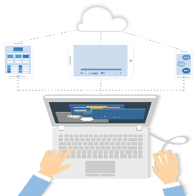



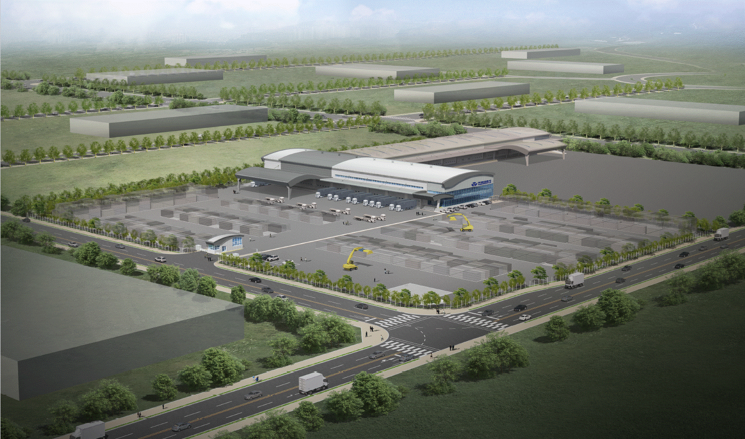


01
배경 및 목적
목
적
㈜영진공사의 물류 사업 경쟁력 강화를 위한
“스마트 물류 시스템의 기반 조성” 실현
합리적인 비용 투자 기반한,
검증된 솔루션 및 노하우 도입
→ 지속적인 자체 고도화 가능
아암 제2보세 ODCY
자동화를 통한 시스템 운영환경 개선
Gate 자동화 시스템 도입
야드 재고 관리 시스템
추진
방향
대고객 서비스 개선
기존 대외정보 서비스 재개발
공동 개발 추진 → 기술 이전
: : 아암 제2보세 ODCY : :
: : 업무 자동화 및 단종 기술 대비 필요성 : :
2021.09 개장
6,000여평
1,808 TEU
01
02
배경
및
필요성
자동화 시스템
도입 필요
WEB 정보시스템
개편 필요
반입/반출
장비작업처리
수작업
차량 Gate 정차로 혼잡도 증가 및 도로 정체 야기
장비기사 작업지시정보 미제공 문제 개선 필요
2022년 06월 IE 기술 종료 따른 서비스 어려움
최신 웹브라우저 호환성 문제
(2004년 구축 운영)

Slide 10
02
추진 방안
01
인천,부산 항만에서 검증된 TOS 솔루션(Hi-TOPS) 적용을 통한 완성도와 확장성 확보
전
략
야드 Layout 관리, 반출/반입, 상/하차 작업 처리 표준 프로세스 도입하여 가시성을 확보
02
03
전문분야 경험이 필요하므로 사업 성공에 필요한 인력 투입하여 안정성을 확보 (서버, 게이트 설비 구성 및 개발인력)
Application 개발
서버
게이트 설비
Gate In & Out
장비 작업 지시 처리
Server 구성
반입레인, 예외차량관리소
ATM 시스템
프로젝트
범위
재고 관리
대외 정보 서비스
상용 SW 구성
(WAS, VM)
게이트 통제실 구성
배관/배선 공사
대상 프로그램 50여본 (기간계 시스템 연계)
서버(1식), 상용SW(1식)
ATM(3식), 통제실(1식)
계약일로부터 6.5개월 사업으로, ‘22.11.01 오픈 목표
추진
일정
분석
설계
구현
테스트
안정화
요구사항 분석
시스템 설계
시스템 구현
통합테스트
운영
착수
‘22.05 중순
‘22.06.30
‘22.10.15
‘22.10.30
‘22.11.30
※ 고객과의 협의하에, 조정될 수 있습니다.

Slide 11
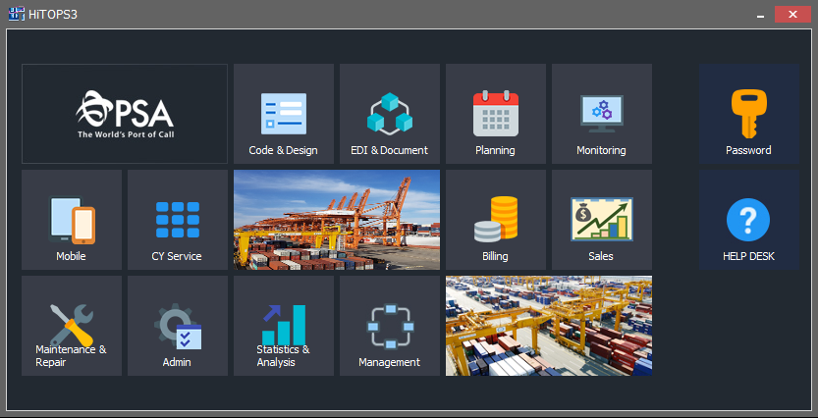

03
특장점
국내 최고 TOS 솔루션 HiTOPS 적용, Customizing
신뢰성
I
Configuration &
Statistics
Operation
. 국내 자동화 터미널 구축 사례 최다 보유 (3.5개/7개)
. 자동화 Gate / 재고 관리 시스템 구축 및 운영 사례 다수
. 자동화 이송 장비 구축 사례 다수 (AGV기반 물류로봇,
자율주행기반 서비스 로봇 및 관제 플랫폼 보유)
HiTOPS
EDI &
Document
HAM
Automation
만족도
Ⅱ
. 납기 지연 사례 Zero (고객 중심, 당사 역량 집중)
. TOS + 서버/NW/IT인프라 통합 구축 사업 위주
. 사용자 만족도 ↑, 합리적인 가격 제안
Planning
Monitoring & Control
고도화 기반
Ⅲ
. 소스 제공 / 자체 유지보수 가능 → 확장성
. 프레임워크 자체 보유 (uniFramework)
“ All-in-One Terminal Operating Solution ”

Slide 12

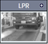


04
구성도 - Application
게이트 & 재고 관리 시스템
ERP (C/S통합정보 시스템)
Code Management
Yard Design
컨테이너 정보코드
장비 코드
Yard Scale 세팅
Yard Design
인사재무회계
경영관리
게이트 코드
플래닝 Rule 코드
Block Design
Block Void/Lock
구매 관리
인사/급여
무역 관리
경영 정보
Yard Plan
On-Dock
회계 관리
전자세금계산서
원가 관리
채권 관리
현장 관리
해사 관리
예산 관리
자산 관리
PA Plan
Plan 관리
공컨 반출 Plan
공컨 반출 Rule
Gate 반출입 조건
Booking 연계
18개
서브시스템
(1,000여본)
Gate Operation
Yard Crane(무선단말기)
Copino 연계
Gate 반출입 관리
Block List
반/출입 작업 처리
물류운영
대외 연계
수동 반출입 관리
Gate ATM
컨테이너 명세조회
임의 이적
화물관리(WMS)
장비 관리
홈페이지 운영
CY 관리
항만 하역
종합물류정보시스템 운영
Monitoring
Administration
노임 관리
EDI 관리
웹정보시스템 운영
Yard View
Block View
시스템 파일 관리
메뉴/파일 맵핑
Bay View
컨테이너 정보 변경
사용자 권한
메뉴 관리
* ODBC
공통 모듈
(Engine / Container 정보 관리)
대외 정보서비스
스케쥴
Manifest
Booking
D/O
CODECO
COPINO
CUSAGD
CUSCAR
……..
연계
채널
외
부
고
객
선사
컨테이너 관리
컨테이너 실적관리
I/F 테이블
화주
홈페이지
COPINO
Open
API
운송사
uniFramework
창고 CFS 관리 / 골재관리 / 영진티앰엔 / 관리자
Booking
기간계
통합DB
(Oracle 9i)
Websphere
CODECO
EDI
세관
MS Windows Server
……… 고객사 자체 개발
필요 정보…
웹
서비스
서버
* JDBC
차량 번호 인터페이스
관공서
신규 개발 범위
기존 운영 시스템

Slide 13
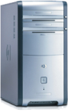
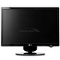

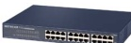
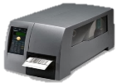
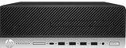
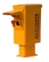
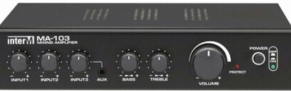
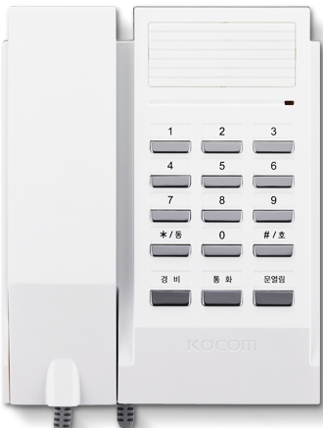
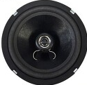
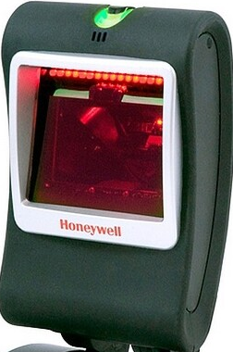
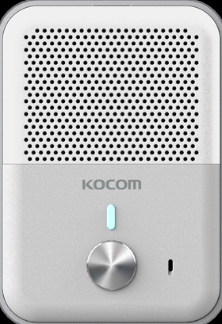
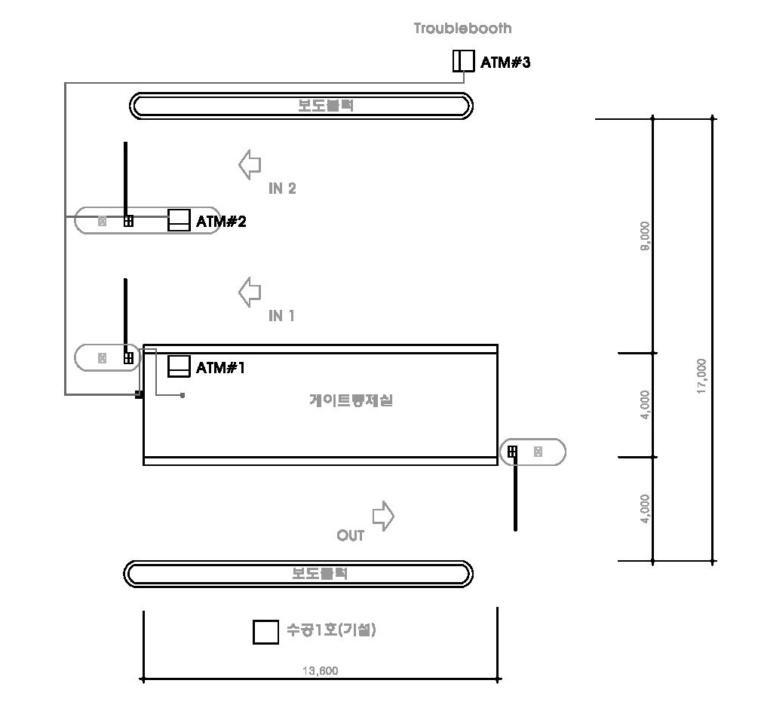
04
구성도 - Gate
반입 레인 #1
게이트 통제실
ATM기
허브
차단기
EIR Printer
PC
운영PC
LPR
LPR 관제 PC
앰프
인터폰
* 기설치 운영 中
바코드
스캐너
인터폰
* 기설치 운영 中
스피커
반입 레인 #2
게이트 평면도
ATM기
Trouble Booth
ATM기
차단기
LPR
* 기설치 운영 中
신규 구축 범위
기 설치

Slide 14


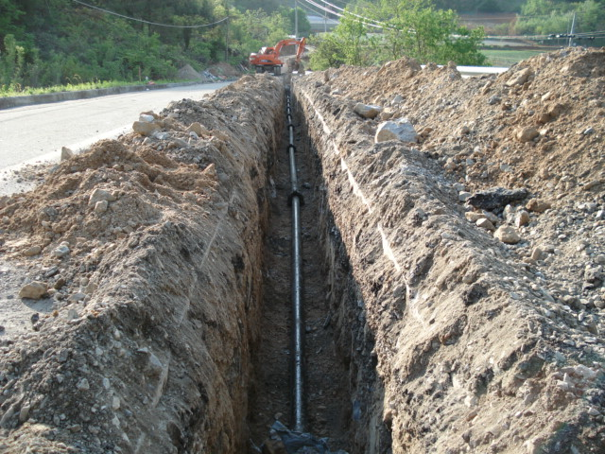
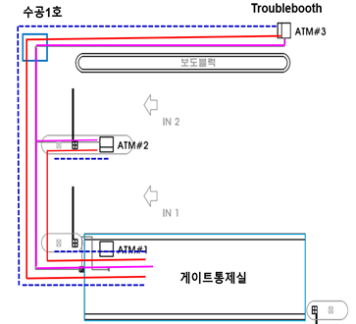
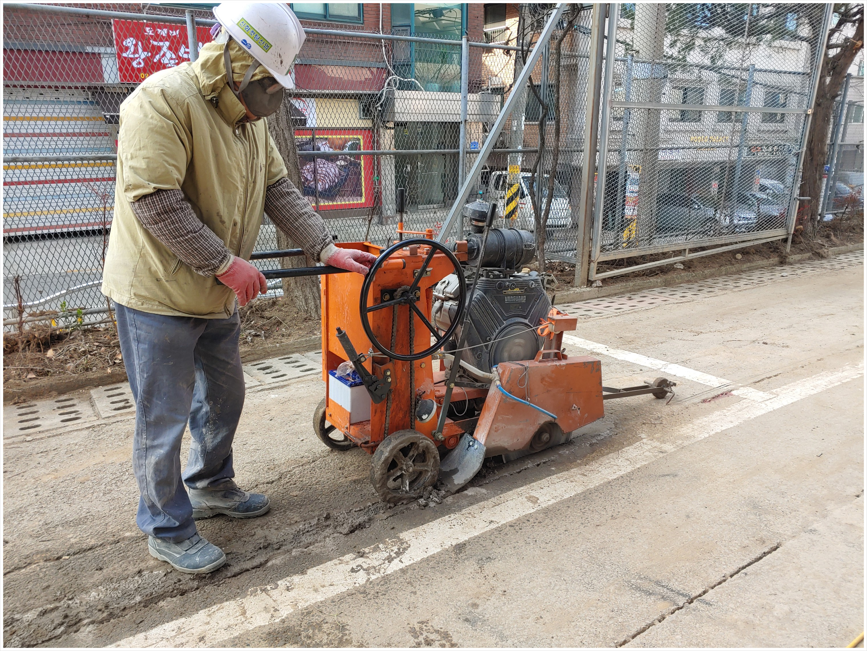
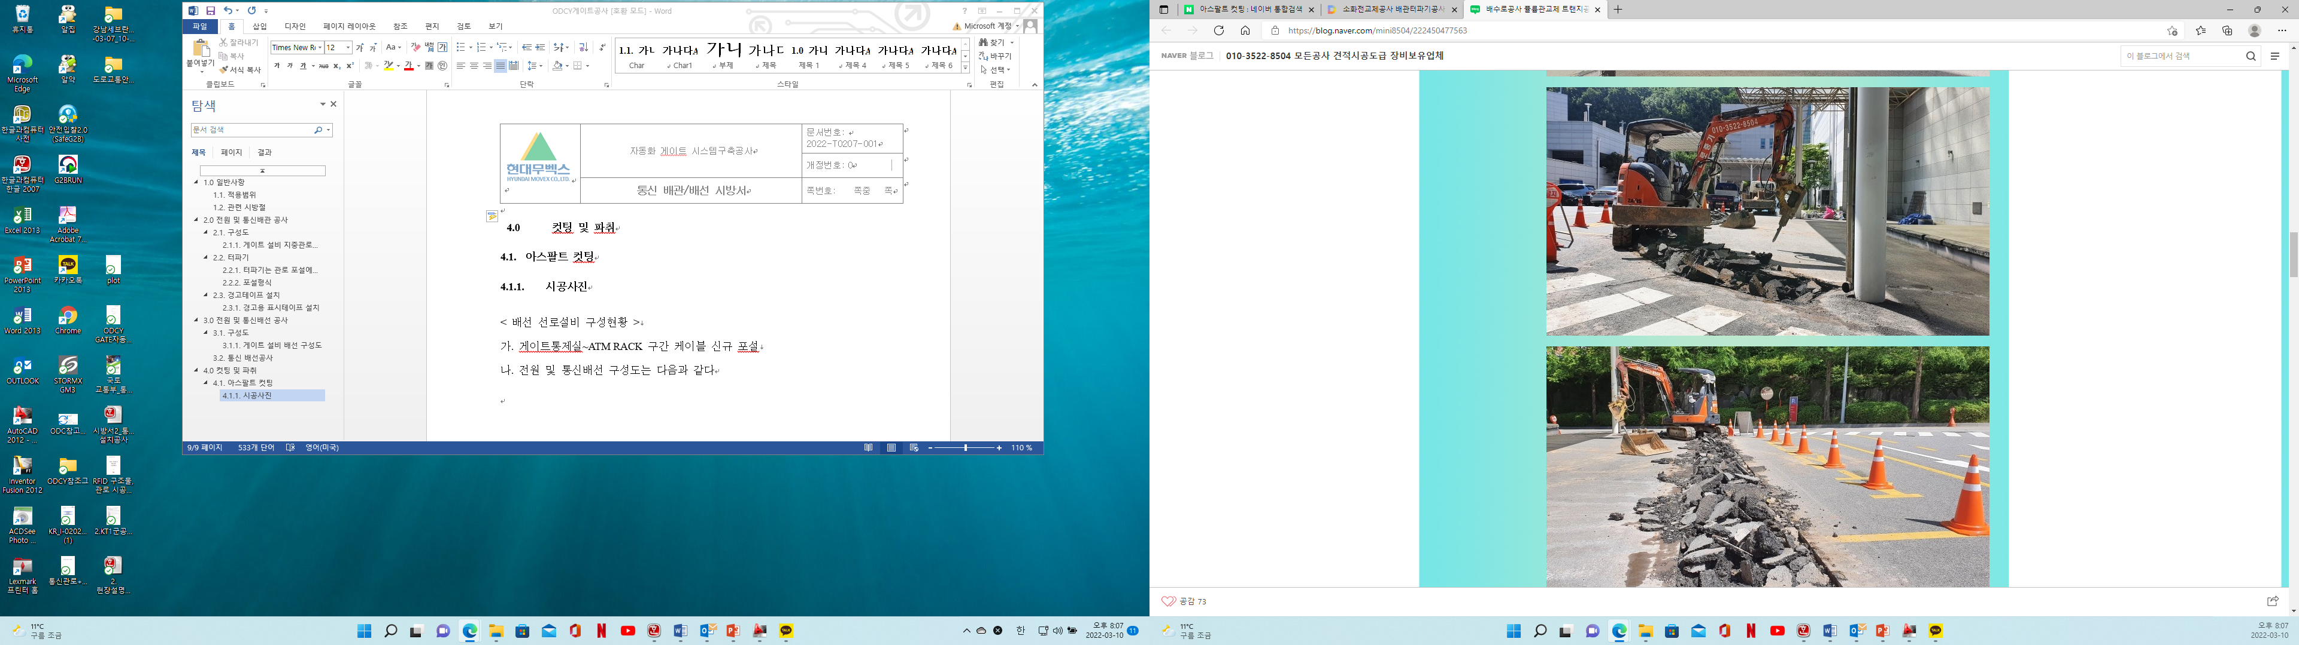
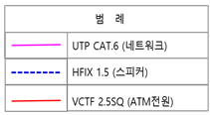
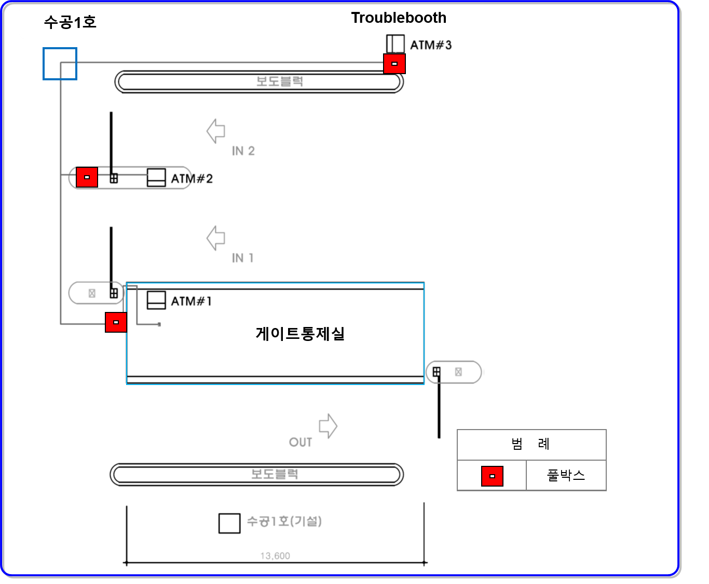
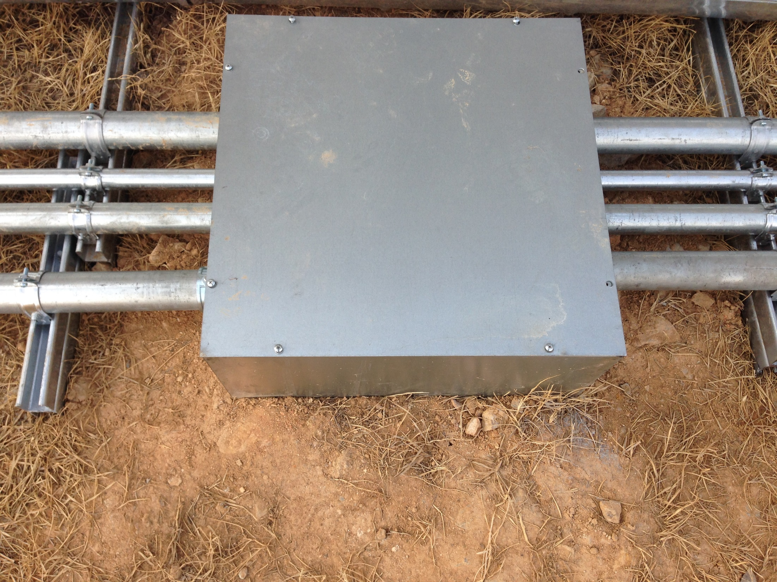
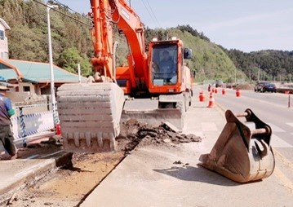
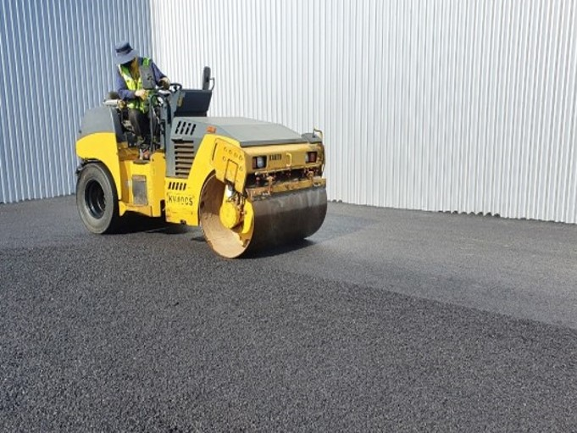
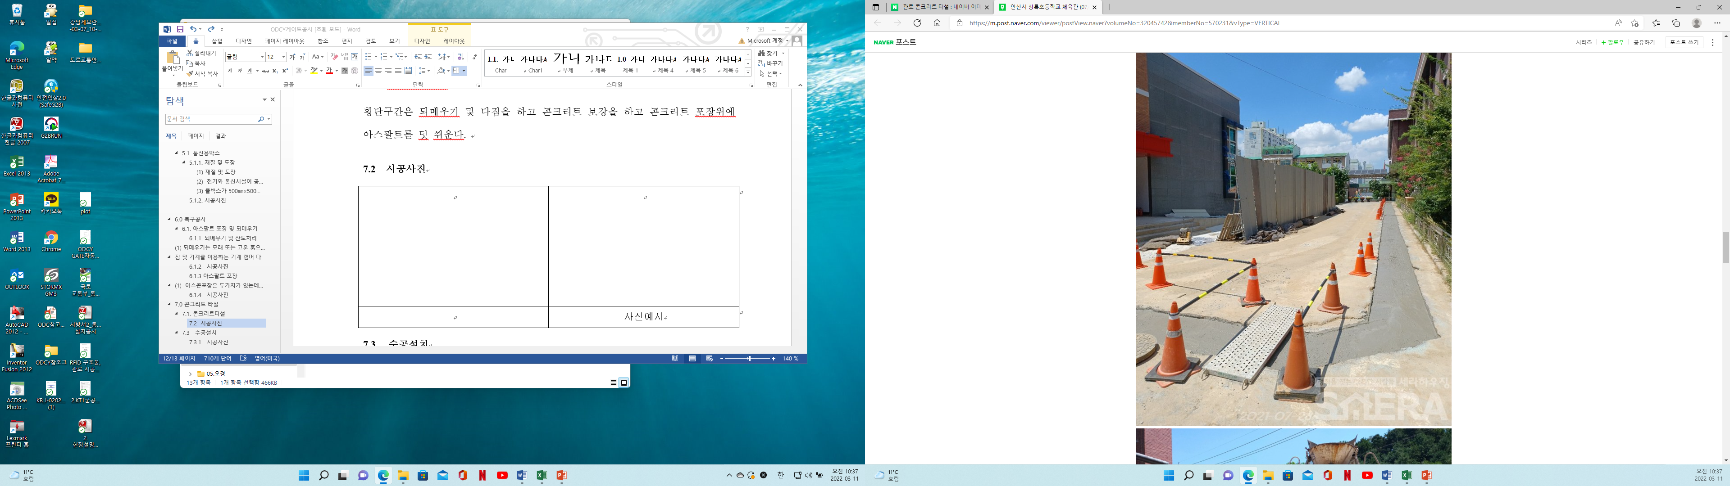
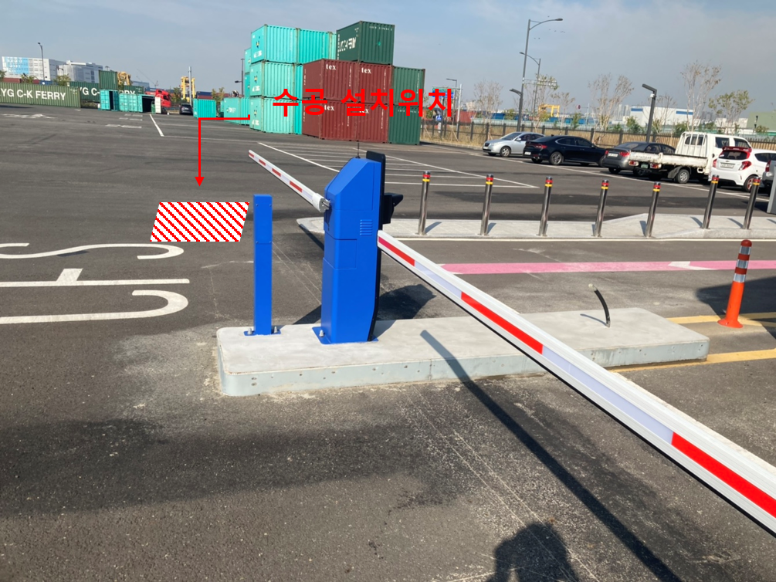
05
Gate 배관/배선 공사
Gate 배관 / 배선 공사
전원 및 통신 배관 (터파기, 지중관로부설)
전원 및 통신 배선 (통제실 – ATM Rack(3개소)
커팅 및 파취
01
02
03
04
05
06
통신용 박스 매설
복구 (아스팔트 포장 및 되메우기)
콘크리트 (콘크리트 보강 및 아스팔트 덧씌움)

Slide 15
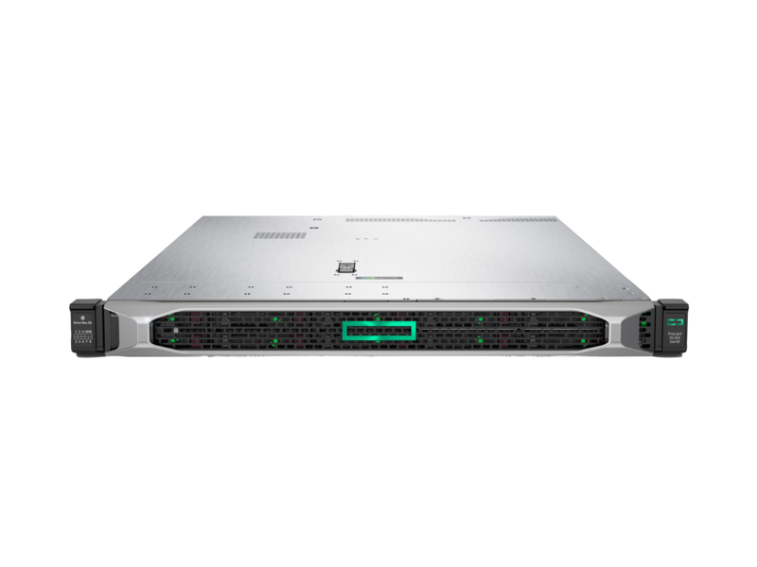




06
납품 장비 내역
서버 및 상용 소프트웨어
구분 | 제품 이미지 | 제조사 | 모델명 | 수량(대) | 제품 규격 및 기능 | 비고
신규 업무 서버 |  | HP | DL360 Gen10 | 1 | Silver 4208 1P 8Core, 256G mem, 300GB SAS x 4ea, 1G 4Port NIC x1ea, ODD 포함, Power 이중화, VMware 포함, Windows Server 2019 OS 포함 | H/W * Rack 불포함
가상화 솔루션 (VMware) |  | VMware | VMware vSphere 7 Essentials | 1 | VMware vSphere 7 Essentials Kit for 3 hosts (Max 2 processors per host) Subscription only for VMware vSphere 7 Essentials Kit for 1 year | 상용 S/W
Web Application Server |  | IBM | Websphere base (D55W8LL) | 1 | IBM WebSphere Application Server Processor Value Unit (PVU) License + SW Subscription & Support 12 Months 280PVU | 상용 S/W
개발툴 |  | MicroSoft | Visual Studio | 2 | DevExpress WinForms v21, ESD 영구 라이선스
 |  | DevExpress | DevExpress | 2 | Visual Studio Professional 2022, CSP 영구 라이선스

Slide 16
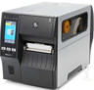


06
납품 장비 내역
게이트 장비
구분 | 제품 이미지 | 제조사 | 모델명 | 수량(대) | 제품 규격 및 기능 | 비고
EIR Printer |  | Zebra | ZT411 | 3 | 인수도증 발행 (In Gate 2ea, Trouble Booth 1ea)
Lane PC / 운영PC |  | HP | Prodesk 600 G5 | 7 | EIR Printer 제어, 안내방송 | 통제실 4, TB 1 ,In Gate 2
Gate용 모니터 | N/A | 제작사양 | 프레임 타입 | 3 | 차량기사에게 처리 내용 Display
앰프 |  | 인터엠 | MA-103 | 3 | 안내 방송용 PC 연결 앰프
스피커 | N/A | 제작사양 | 장비 장착형 | 3 | 안내 방송용 스피커
바코드 스캐너 |  | 하니웰 | MS-7580g | 3 | 차량기사 출입증 인식용
인터폰 |  | 코콤 | 벽부형 자기 전화형 모기 | 4 | 차량 기사와 통제실 연결 | 자기 3, 모기 1
스위칭 허브 |  | Cisco | WS-C9200L-24P | 1 | 게이트 장비 및 통제실 장비 네트워크 연결
무선단말기(VMT) |  | 이트론 | LT100K | 2 | Reach Stacker 및 Top Handler 부착용 무선 단말기

Slide 17

06
납품 장비 상세
게이트 주요 장비 상세
EIR Printer
Lane PC
해상도 | 203 dpi / 8 dots per mm
인쇄속도 | 254 mm/s , 최대 인쇄폭 (104mm), 인쇄용지 (롤 라벨지)
메모리 | 256 MB SDRAM 메모리, 512MB 온보드 리니어 플래시 메모리
Interface | USB, LAN, RS-232
작동환경 | 0 ~ 40℃
CPU | Intel Core i5 10500
메모리 | 16 GB
HDD | SSD 256GB
OS | Windows 10 Pro 64
기타 | HP Keyboard / Mouse
인터폰
앰프
전원 | DC 24V, 자기는 모기 전원 이용
배선 방식 | 자기 : 2선 지결 유극성, 모자간 2선(TIV-0.8mm x 2C)/ 모기 :10선 병렬
통화방식 | 자기 : 핸즈 프리, 모기 : 핸드셋
형태 | 자기 : 벽면거치형, 모기 : 탁상형
소비전력 | 대기시 : 1.0W 이하, 동작시 : 10W 이하
정격출력 | 30W
사용전원 | AC 100 ~240V, 50/50Hz
소비전력 | 10.5W
톤컨트롤 | $±$10dB
기타 | 201*44*180mm, 1.5Kg
무선단말기
바코드스캐너
cpu/MM/Disk | Intel Kabylake-Y Core m3-7y30 / 4GB DDR3 SDRAM / SSD128G disk
Display | 10.1” IPS / 10 Point capacitive touch supports glove touch Gorilla glass
Network | Wi-Fi 802.11 a/b/g/n/ac, Bluetooth 4.0, 3G WCDMA/4G, GPS
I/F, Battery | HDMI/RJ45/Serial/USB , 7.4V 5,000mAh Li-ion polymer Removable
OS, size | Windows 10 Ent, 280.4*187*26.6mm, 1,014Kg
Connectivity | Thread
스캐닝 | Area-Imaging Scanner with Adaptus
인식 | 1D, PDF, 2D
연결 | USB, RS-232, Keyboard Wedge
스캔거리 | 152mm

Slide 18



07
Application - Configuration
아암 제2보세 ODCY 운영에 필요한 다양한 기초 정보, 야드 레이아웃 및 장비 제원을 표준 Code 체계화하여 통합 관리
Code & Configuration
Main code / Yard Design & Information
주요 기능
트리 구조 형태 Main 코드 관리
속성 관리 – Color를 통한 시각화
Code
- System main code
- 컨테이너 size/type/Operator
- 가상모선항차
- 게이트 레인 코드
- 장치 Rule Category 관리
- 장비 제원 관리 (R/S, T/H)
Yard Design
- 실측에 기반한 야드 관리
- Block/Bay/Row/Tier 관리
- Void/Lock 관리
- Block/Bay별 최대 장치량 관리
- 최대 적재 단수 관리

Slide 19


07
Application - Yard Plan
각 컨테이너별 특성을 고려하여, 모선, 항로, 선사 등 반/출입 작업 카테고리별 야드 장치 계획 을 수립하는 기능 제공 → Container Grounding Engine 연계
PA Plan
Preferred Area Plan / PA Plan Maintenance
주요 기능
주요 기능
Mouse Drag & Drop 기능
계획 정보 반복 재사용
속성 관리 – Color를 통한 시각화
PA Plan
- 선사별, 컨테이너 Size/Type별,
Full/Empty별 Area Plan
- 20ft / 40ft 동시 Plan 기능
- 복수 항차 Multi Plan 기능
PA Plan Maintenance
- Plan 결과를 List 형태로 조회
- 삭제 기능

Slide 20


07
Application – On-Dock
기존 EDI 시스템에 의해 접수된 선사의 Booking 정보와 연계하여, Empty Container 반출 계획을 수립하는 기능 제공 → Empty Pickup Engine 연계
Empty 반출
Empty Pickup / Empty In & Out
주요 기능
Mouse Drag & Drop 기능
속성 관리 – Color를 통한 시각화
선사 동일 Booking # → 전체 CY
담당자 경험치 의존한 수량을 Plan
Empty Pickup
- 선사 Bkg#별로 반출 계획 기능
- 자동 반출 Rule setting
- 특정 컨테이너 반출 Hold 기능
- Empty Swap 기능
(외부 트럭 기사 요구 대응)
Empty In/Out
- 선사별 게이트 In/Out Rule 관리

Slide 21





07
Application – Gate Operation
게이트 혼잡도 최소화를 위해, 반입/반출 업무 무인 자동화 지원 (사전반출입 정보 Interface, 트럭 번호 Interface, Gate Slip 발행, Trouble Booth)
기존 EDI 시스템에 의해 접수된 Copino상의 차량 번호와 LPR에서 전송된 차량 번호 동일시, 상/하차지 결정 및 장비 작업 지시 자동 생성
게이트 반출, 입출
Copino 관리 / Gate In&Out Progress / Gate Slip / Trouble Booth
주요 기능
주요 기능
수동 반입/반출 처리 기능
오류시, 차량 기사 Self 처리 기능
(Trouble Booth)
Copino 관리
- EDI 수신완료된 사전 반출입 예정
정보 관리 기능 (수동 입력 가능)
게이트 반출입 모니터링
- 진입 차량 상황 (작업 상태 등)
- 진입.출 시간 관리 (턴 타임 조회)
- 반출입 작업 자동 처리
- Gate Slip 발행
Trouble Booth
- 오류 Fix → Gate Slip 발행

Slide 22




07
Application – Monitoring
다양한 조회 조건 설정을 통한 현재 Yard에 장치되어 있는 컨테이너 현황을 실시간 모니터링 기능 제공
Yard View
Yard View / Block View / Bay View / Container Information
주요 기능
속성 관리 – Color를 통한 시각화
Drill – Down 기능 제공
(Yard→Block→Bay→컨테이너)
Filtering 및 Summary 기능
Yard View
- Yard 전체 장치 현황 모니터링
Block View
- Block별 장치 장치 현황
Bay View
- Block의 Bay별 장치 현황
Container Information
- 공통 관리 (조회/수정)

Slide 23


07
Application – 장비 무선단말기
R/S, F/L 등 이동 야드 크레인에 설치된 무선단말기를 통해서 상/하차 작업 조회 및 Confirm 처리 기능
R/S, T/H 작업 처리
Block List / 상.하차 작업 처리
주요 기능
속성 관리 – Color를 통한 시각화
장비기사 편의성 확보
(터치 스크린, 폰트 확대, 최소 정보)
야드 LTE 통신 확보 전제
Log In
- 장비기사 작업 관리
Block List
- Block별 상.하차 작업 현황
상.하차 작업 처리
- 작업 완료 처리
임의이적
- 작업 위하여, Pre shuffling
- 컨테이너 위치 정확도 향상 기능

Slide 24




07
Application – 대외 정보서비스
고객사 홈페이지에서 서비스 하고 있는 기존 웹정보 서비스를 범용 기술 적용 방향으로 고도화
대외 정보 서비스
기존 홈페이지 화면 / 컨테이너 이력 조회
주요 기능
Active X 제거
UniFramework 적용 + JSP/Java
기존 Query 문 재활용 (고객사 IT)
템플릿 제공(10여본) + 기술 교육
(고객사 IT 기술 습득 통한 자체 개발)
기존 서비스 메뉴 기준 고도화
- 컨테이너 관리
- 창고 CFS 관리
- 골재관리
- 영진티앰엔
- 관리자

Slide 25
Ⅲ
Chapter
사업 관리 방안
수행 조직 및 일정 관리
보고 및 산출물 관리
프로젝트 관리
지원 방안

Slide 26





01
수행 조직 및 일정 관리
수행 조직
수행 일정
구분 | M1 | M2 | M3 | M4 | M5 | M6 | M7 | 비고
주요 개발 일정
서버 / 상용 SW
게이트 장비 설치
Project Owner
분석 / 설계
통.테
고객사 담당 임원
개발 및 단위테스트
안정화
착수보고
중간보고
완료보고
프로젝트 관리자
(고객사)
Open
전산팀
프로젝트 관리자
(PM)
품질관리
OS
Vmware
WAS
테스트
시스템 구축팀
설계 및 발주
설치
박철규 매니저
류정훈 팀장
(물류플랫폼개발팀)
서버 입고
서버납품/검사
게이트 및 재고관리
대외 정보 서비스
게이트 설비
서버
ATM
운영PC
무선단말기
테스트
설계 및 발주
제작
설치
손범신 매니저
공인준 매니저
김명석 부장
오현우 과장
배관/배선공사
※ 고객과의 협의하에,조정될 수 있습니다.
지원사항
1
전산 시스템 도입 따른 고객사 업무 관계자의 변화 관리 필수 (업무 프로세스 변경 등)
2
현 기간계 시스템 연계 필수 따른 고객사 IT팀의 적극 지원 필요

Slide 27

02
보고 및 산출물 관리
보고 및 의사 소통
단계별 산출물
내부소통
고객사 Project Manager
단계 | 내용 | 비고
착수 | 사업 수행 계획서 ( 수행 일정, 범위 및 산출물 등 정의)
분석 / 설계 | 사용자 요구 사항 정의서 Process Flow Diagram System Structure Application 구조도 Entity Relation Diagram Table Description Program & Table Mapping
구축 / 시험 | Program List Program Specification Client Program Specification Server Test Scenario Test Result sheet
전개 | 운영자 Manual 사용자 Manual
검수 / 완료 | 검수 확인서 완료 보고서
주간
업무보고, 이슈보고
프로젝트
진척관리 및
체계적인
의사소통 구축
제안사 Project Manager
수시보고, 주간 업무 보고
사업 수행팀
구분 | 종류 | 보고 내용
주요 보고 | 착수보고 | 사업개요/사업목표 수행기간/조직 및 인력투입계획
 | 최종보고 | 프로젝트 종료 시 전체 프로젝트 단계의 수행결과 보고 프로젝트 산출물 첨부
주기적 모니터링 | 주간업무 보고 및 회의 | 주간업무 계획 대 실적, 차주계획 보고 주요 이슈/위험요소 및 대응계획 보고
 | 수시보고 및 회의 | 고객사 요구에 의해 지정된 내용 보고 및 회의 사안에 따라 회의 또는 서면으로 보고
※ 고객과의 협의하에,조정될 수 있습니다.

Slide 28

03
프로젝트 관리
목표 달성 중심의 프로젝트 관리
관련 담당자와 협업
안전 및 보안관리
(주)영진공사
현대무벡스
관계자
사업관리 방법론
구축 방법론
안전관리
4zero
고객사
일상적 안전 점검 활동
프로젝트 관리 실천 목표
정기적 안전 교육
일정지연
보안사고
수행사
파트너사
작업장 위험요소 제거
zero
품질미달
안전사고
`
보안 관리
지속적이고 선제적인 위험관리
책임성 있는 통합 프로젝트 관리 수행
예상 위험 리스트 조기 완전 도출
관리적 보안
착수
분석/설계
구축
시험/운영
이해관계자간 Win-Win 유기적 협력
기술적 보안
전 기간 위험 예방 활동
물리적 보안
전 기간 위험 예방 활동

Slide 29




04
지원 방안
유지보수/하자보수
교육 훈련
정보 보호
체계적인 장애 대응 절차 수립
교육 목표
보안활동
보안활동
보안조치
장애 감지
장애 분석
핵심기술
집중 교육
실습위주
교육
관리자 권한 분할
S/W 취약점 관리
S/W 사용통제
정기적인 보안교육
인원의 기밀 접근 및 통제 규정
통보
소집
유지보수팀
서버 보안
클라이언트 보안
인원/정신 보안
비상주 전문 협력업체
비상연락망 유지, 기록 관리
교육
성과 관리
대처 능력
향상
소프트웨어 보안
보
안
감
시
보안체계
보
안
담
당
자
운
용
기록
참여
교육 수행
결과 관리
장애 복구
각 대상 별 목표 수준 정립 후 교육 - 도입 H/W, 상용 S/W 교육 - Application 개발자, 사용자 교육 - Web 정보 시스템 사용자 교육 - Gate 설비 및 시스템 구조 이해 및 숙지 - 에러에 대한 대처 능력 확보
교육 일정은 고객사 협의 후 진행
하자보수
물리적 접근 통제
시스템 취약점 관리
계정 도용 차단
접근 통제
자료 유출 방지
바이러스 방역
준공 후 1년간 하자 보증
시스템 변경 시 변경 사항 교육 진행
장애 발생 시 최단 시간 내 장애 진단 및 복구
무상유지보수 대상 이외의 건은 상호 협의 처리
보안교육 및 보고
보안활동
보안활동

Slide 30

감사합니다

